Slide 1
MAP rozvoje vzdělávání v ORP Kralupy nad Vltavou
IV. Setkání Řídícího výboru
6. června 2017, MÚ Kralupy nad Vltavou

Slide 2
Program setkání
Prezence účastníků, zahájení
Projekt MAP Kralupy nad Vltavou - stručné shrnutí dosavadního průběhu (beseda pro rodiče, výtvarná soutěž, Dny nad Prahou)
Připravované výzvy – MAP II, Implementace MAP
Schválení aktualizovaného Strategického rámce MAP v ORP Kralupy nad Vltavou
Akční plán 2017/2018 a aktivity
Celkový dokument MAP rozvoje vzdělávání v ORP Kralupy nad Vltavou
Smlouva o spolupráci - ASZ
Diskuze

Slide 3
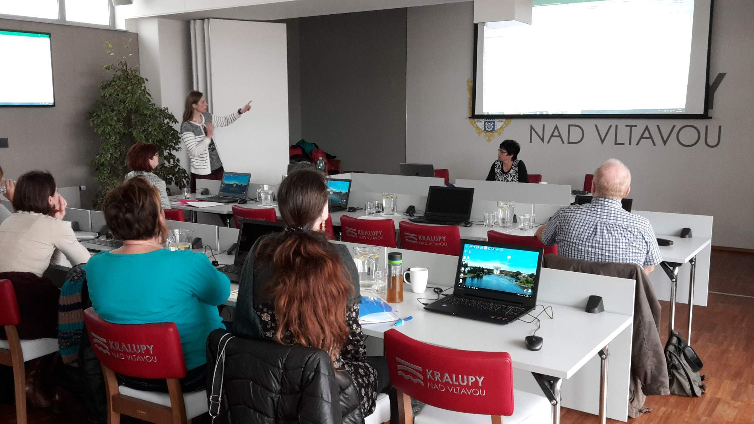
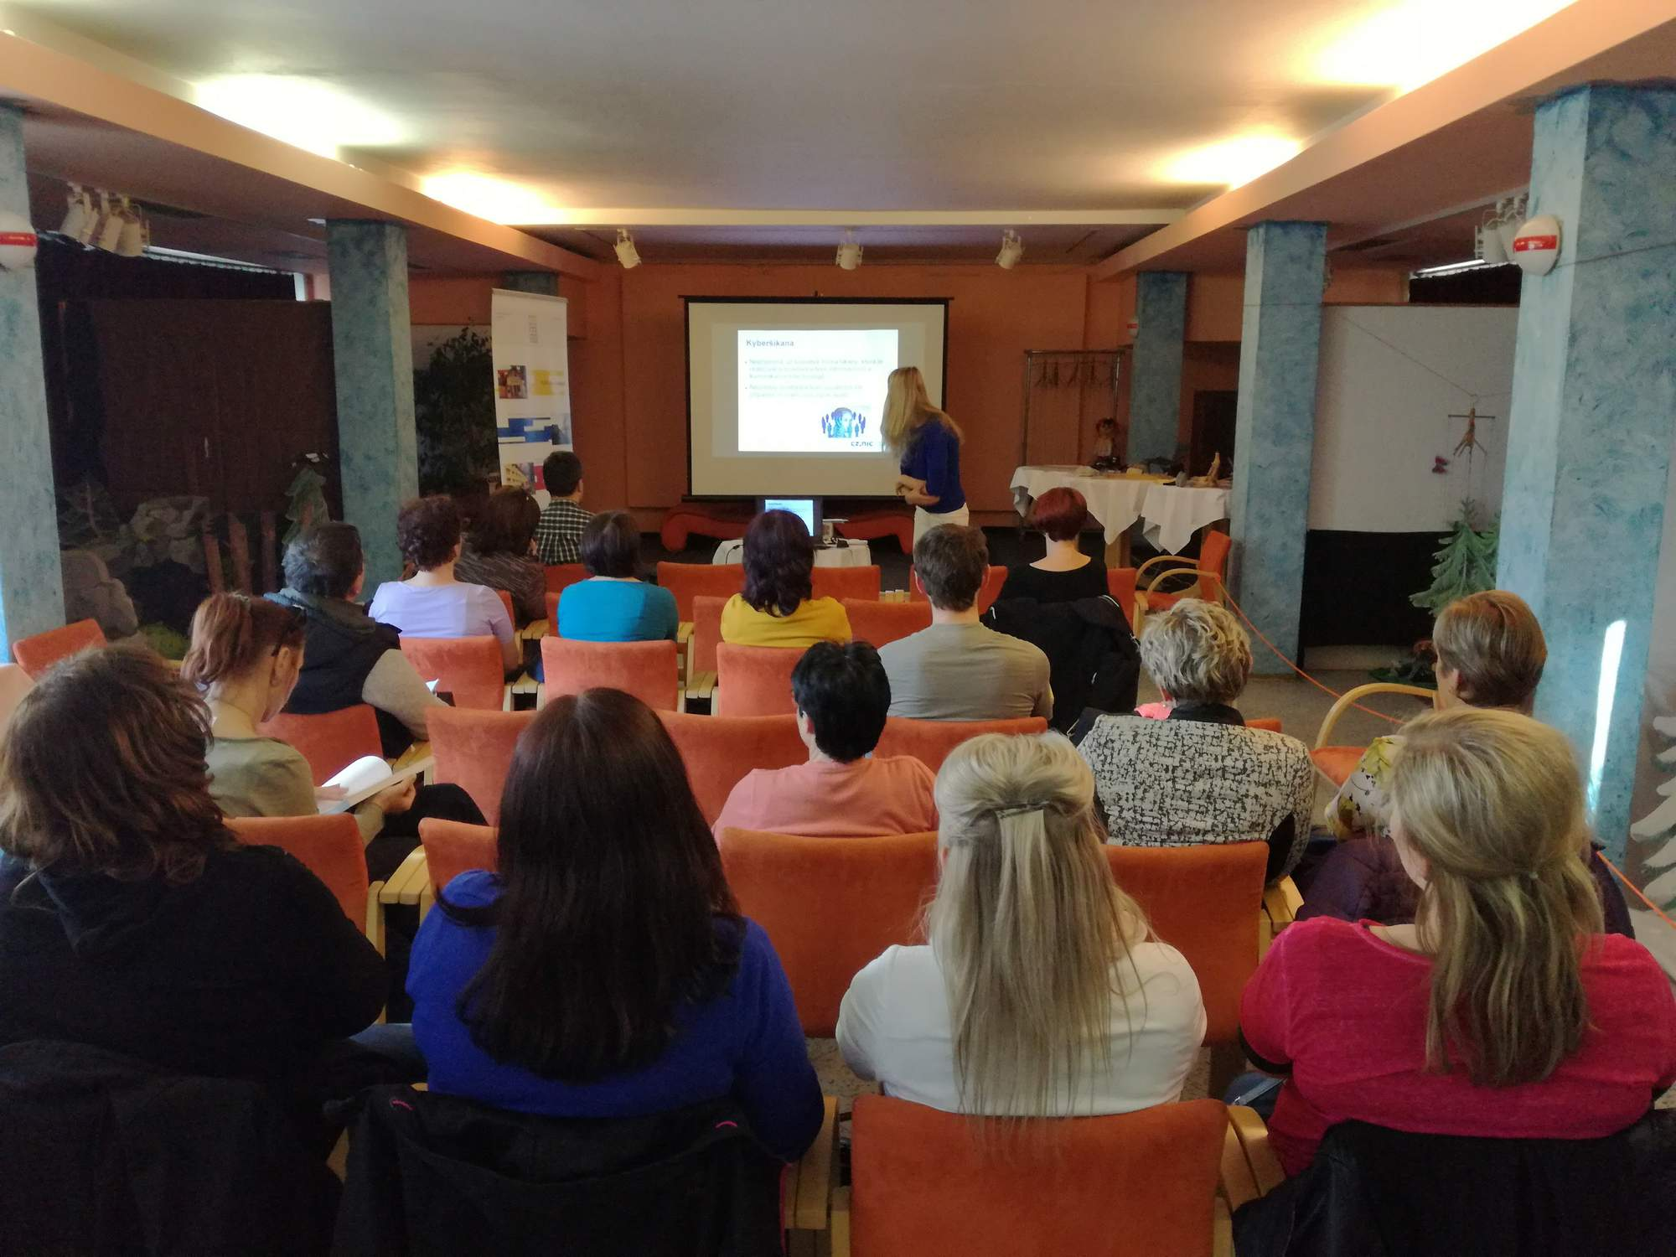
Postup projektu MAP
Kulaté stoly - 22. 2. 2017:
se zástupci ZŠ a MŠ
se zástupci NNO a knihoven
Beseda s rodiči – 18. 4. 2017
„Ne“ bezpečný internet

Slide 4
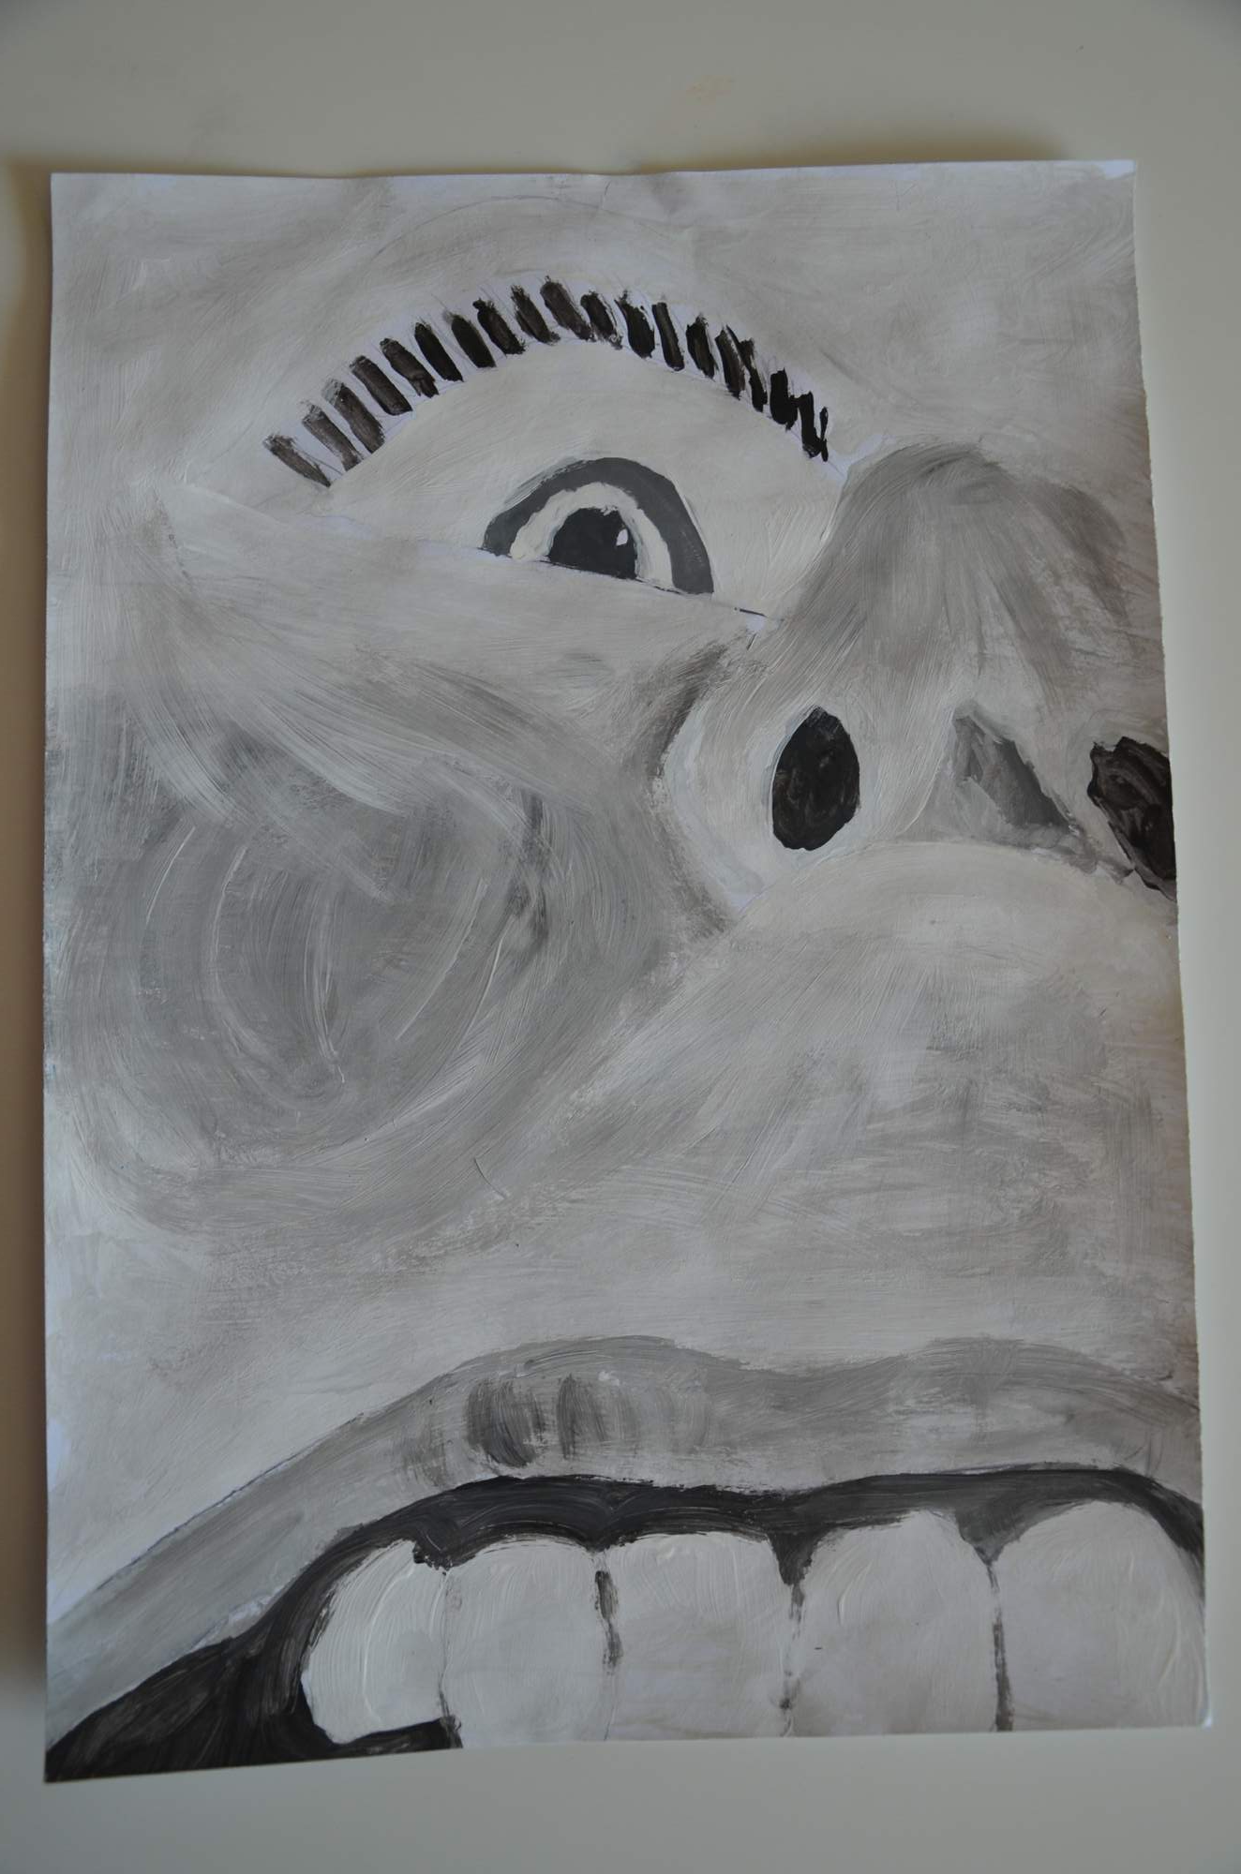
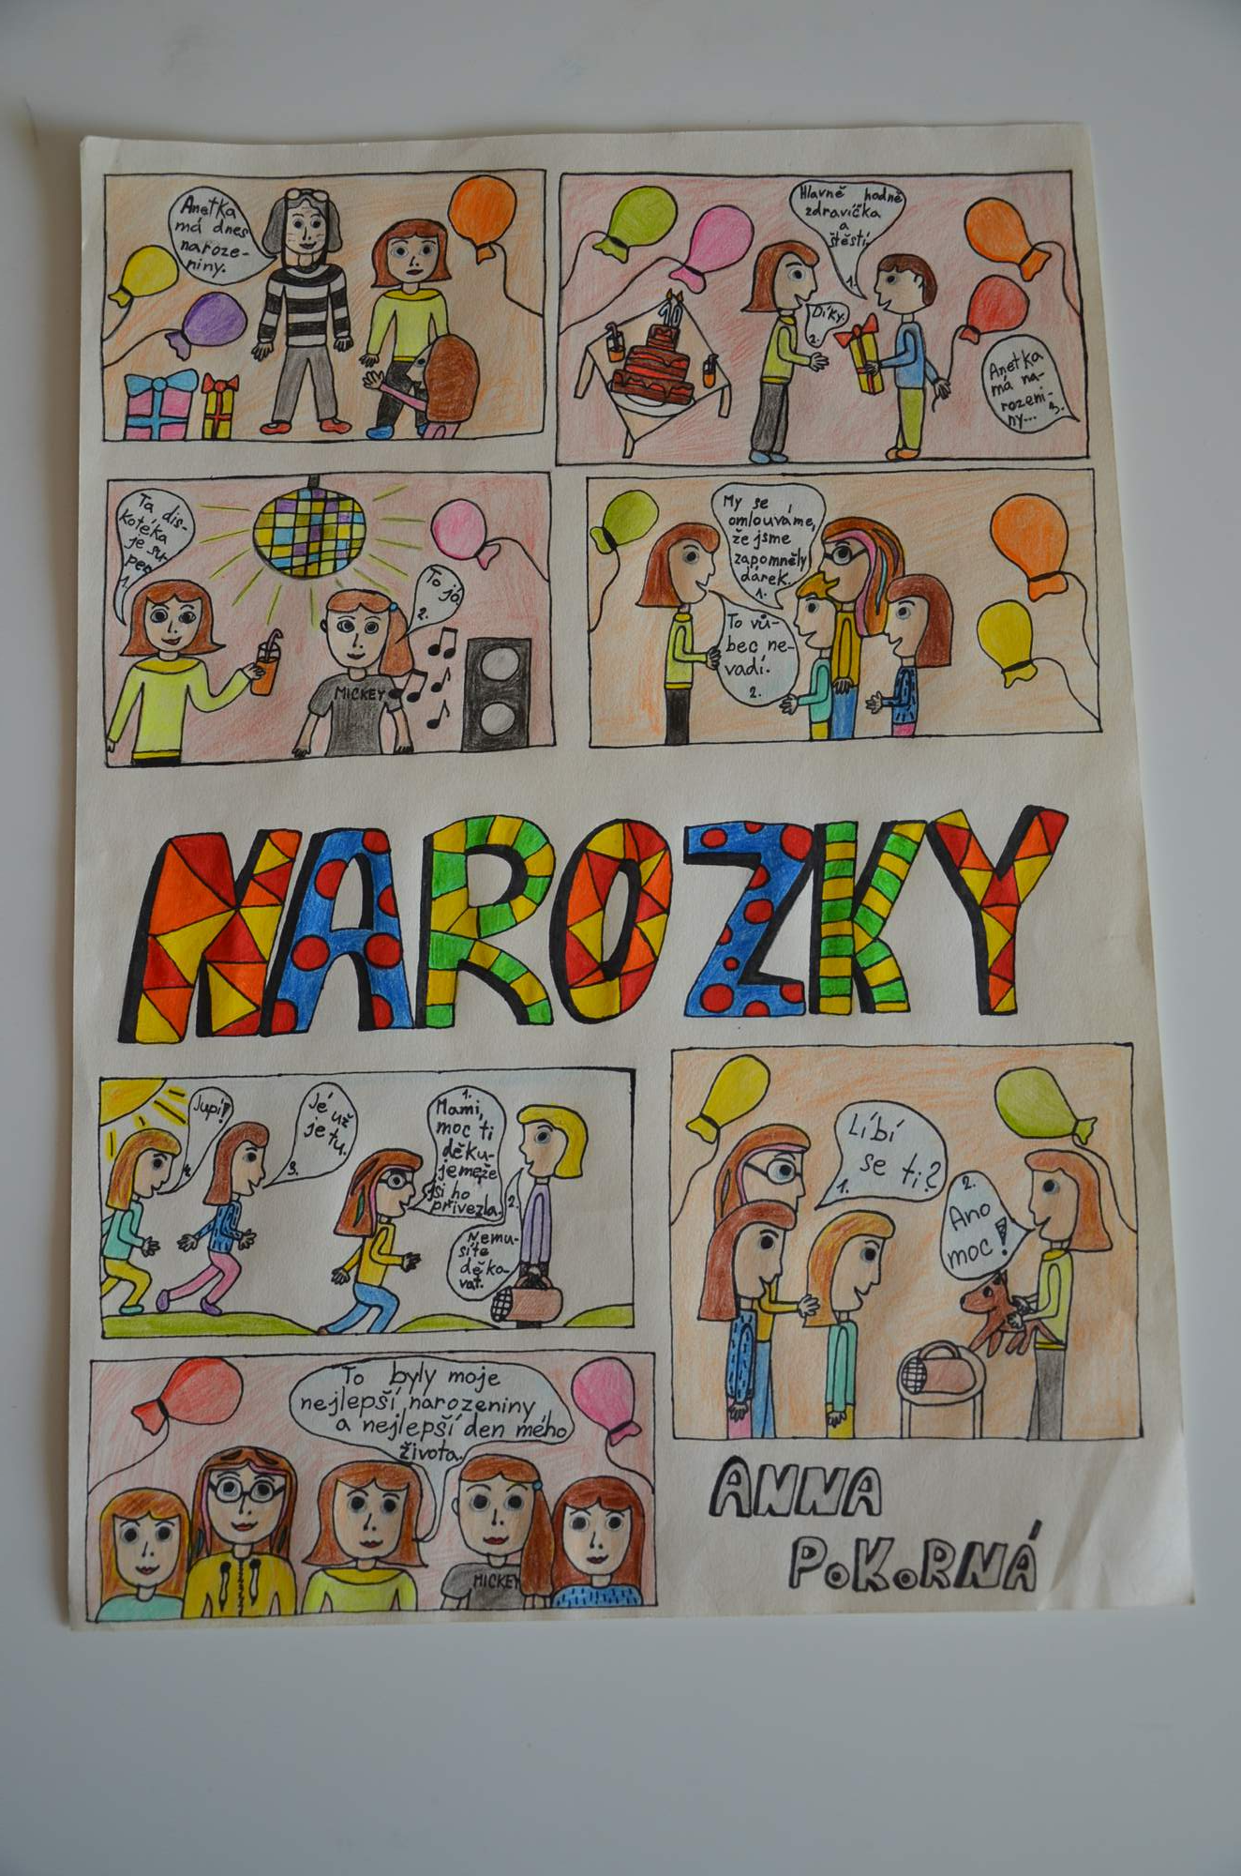
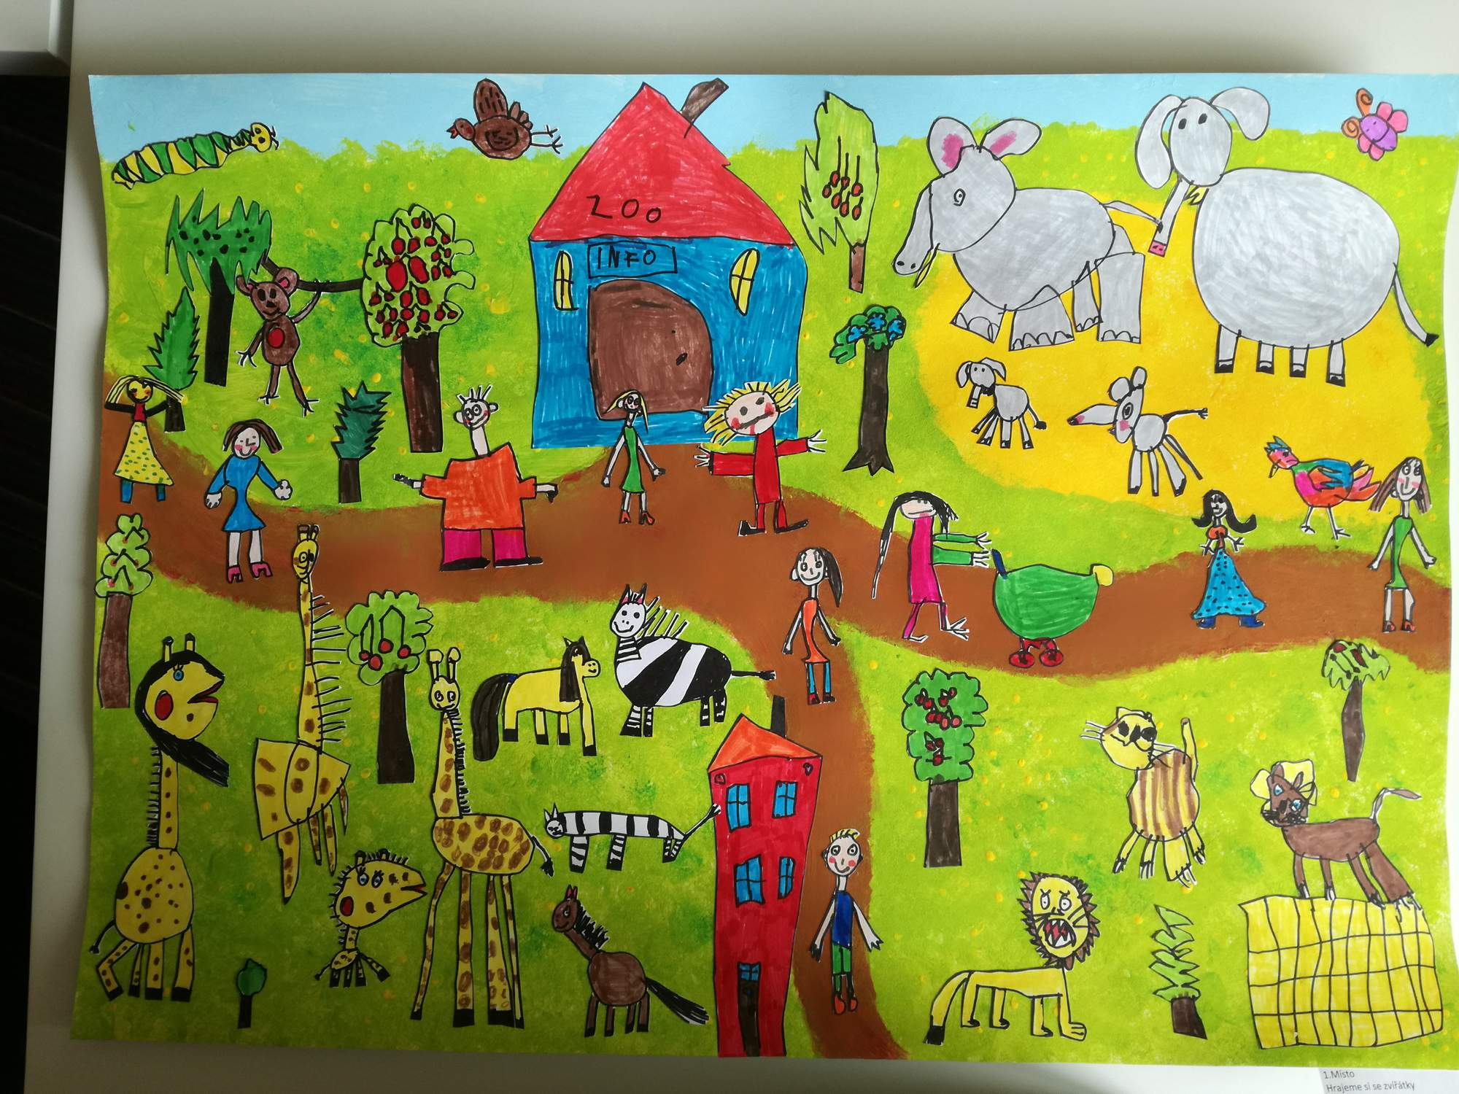
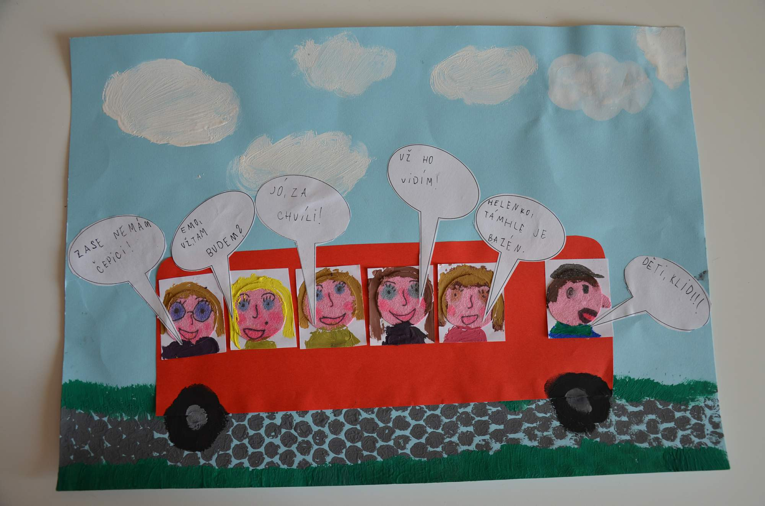
Postup projektu MAP
Výtvarná a literární soutěž
Předání cen vítězům proběhne dne 7. 6. 2017 po 16 hodině na Dnech Kralup.
Kompletní fotogalerie

Slide 5
Postup projektu MAP
Výtvarná a literární soutěž
Vítězné video

Slide 6
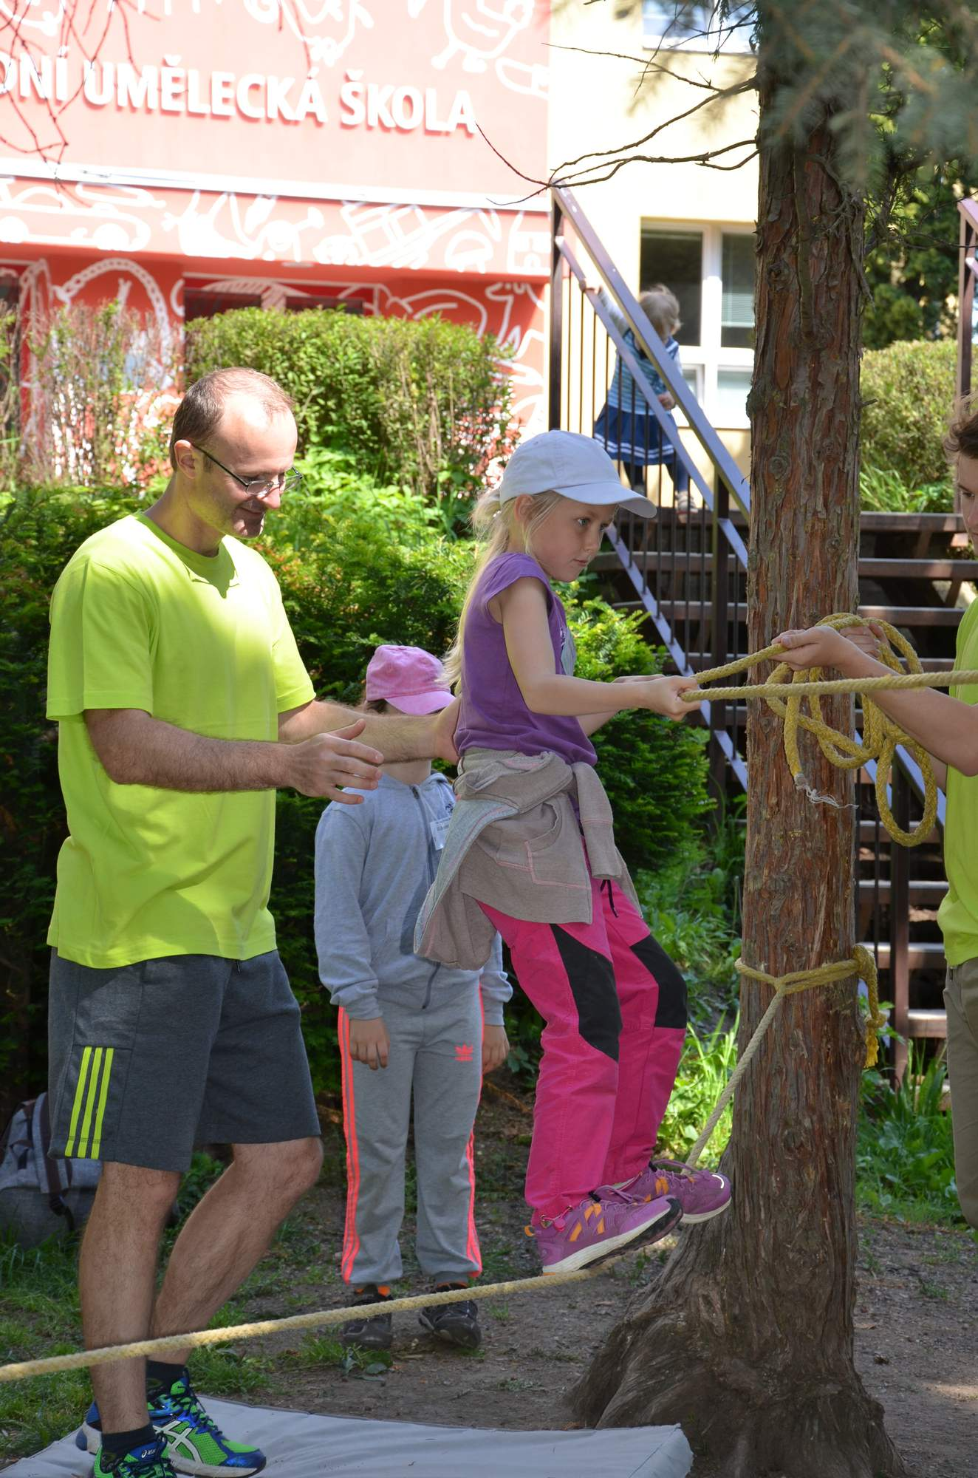
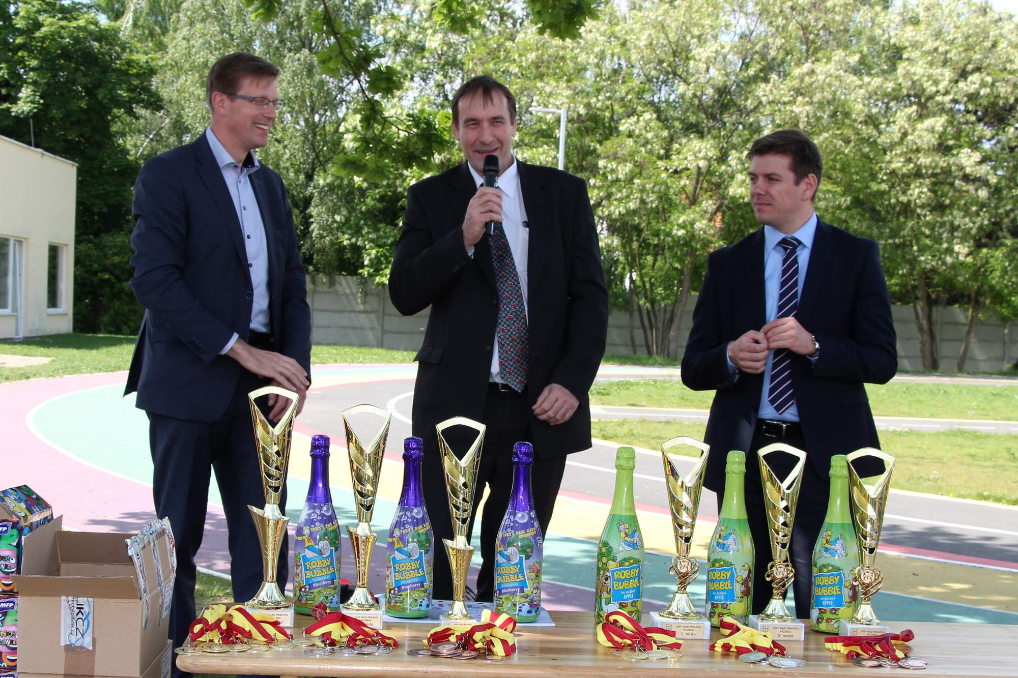
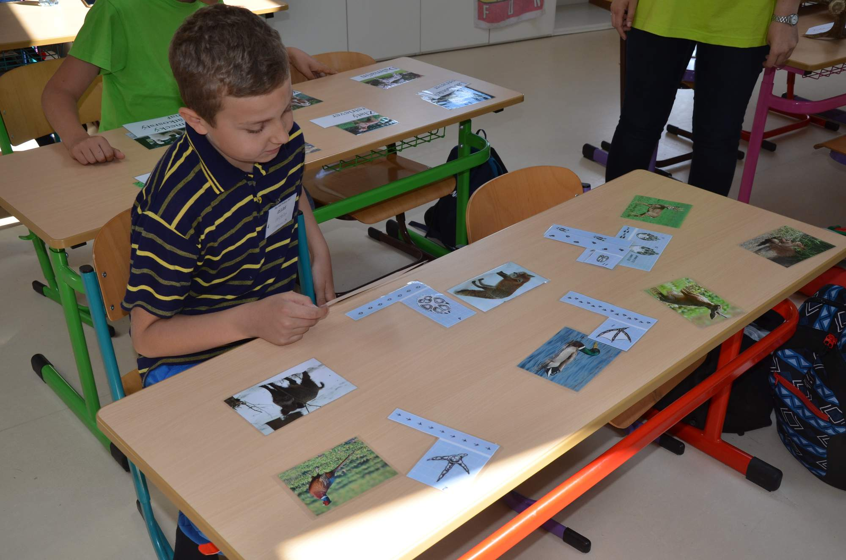
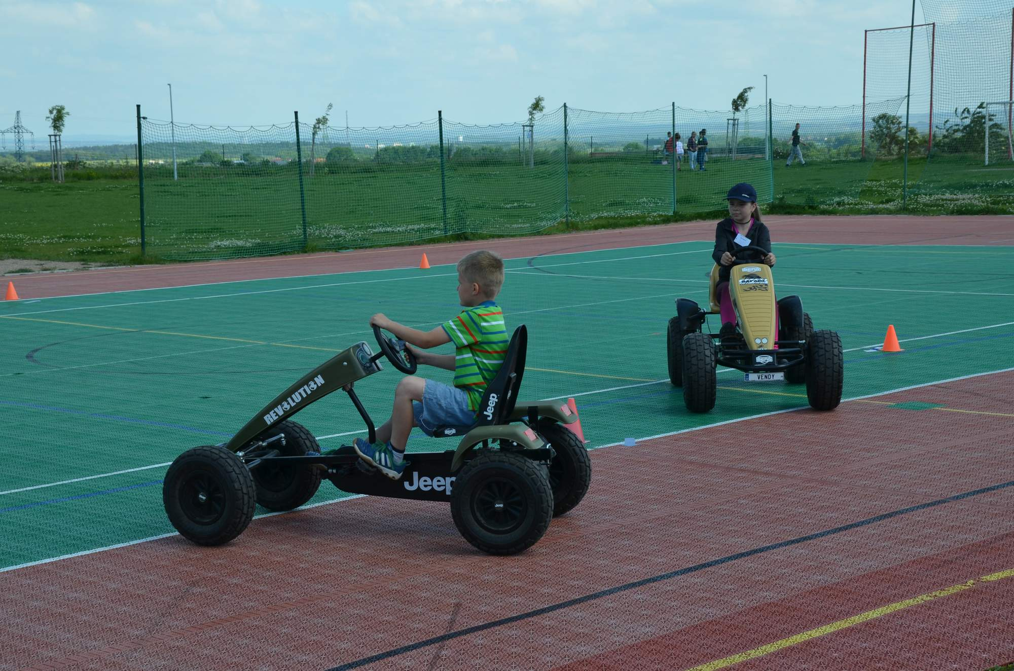
Postup projektu MAP
Hry bez hranic
Dny nad Prahou 2017 – pátek 26. 5. 2017
Víceboj (14 týmů) a florbal (8 týmů)
Kompletní fotogalerie

Slide 7
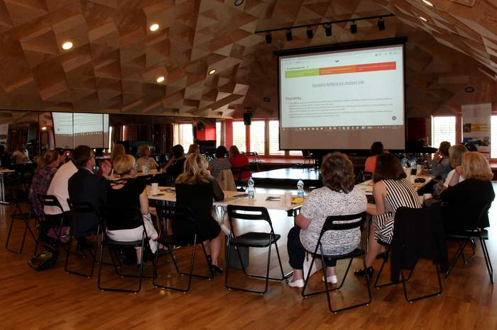
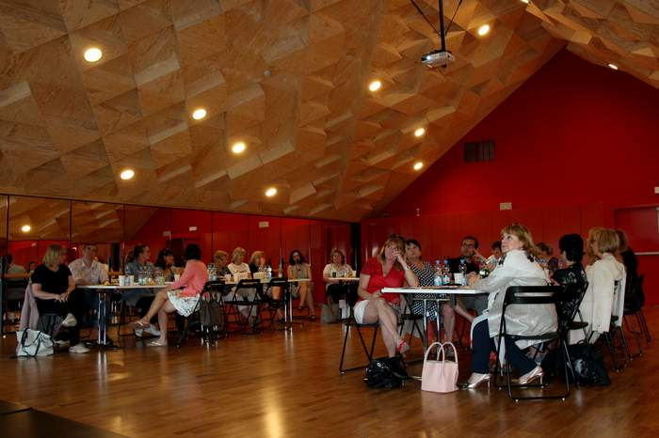
Postup projektu MAP
Konference „Budoucnost vzdělávání v regionu“
Dny nad Prahou 2017 – pátek 26. 5. 2017

Slide 8
Plánované výzvy
MAP II
Výzva: září – říjen 2017, 36 měsíců
Implementace MAP
Výzva: Leden 2018, pro aktivity z Akčního plánu

Slide 9
Strategický rámec priorit MAP včetně seznamu investičních priorit
Aktualizace k 6. 6. 2017
Změny pouze v části:
Seznam projektových záměrů pro investiční intervence v 2.4 IROP a ostatní projekty – aktuální změny MODŘE!!
Priorita 3 – Podpora dětí a žáků „zejména“ se SVP
Cíl 3.2 Podpora sociální inkluze – doplnění popisu cíle o text „poskytování personální podpory a další speciální péče“

Slide 10
Akční plán
Aktivity
Aktivity jednotlivých škol (včetně aktivit z Šablon I. )
Aktivity spolupráce
Roční akční plán
Obsahuje navíc zdroje financování (12/2017 – výzva OP VVV – Implementace MAP I)
Infrastruktura (pouze přímo využitelné ve výuce, ostatní jsou ve strategickém rámci MAP)
školní rok 2017/2018
(název a charakteristika aktivity, rozpočet, termín realizace, realizátor, spolupráce s, připravenost) + soulad se strategickým cílem

Slide 11
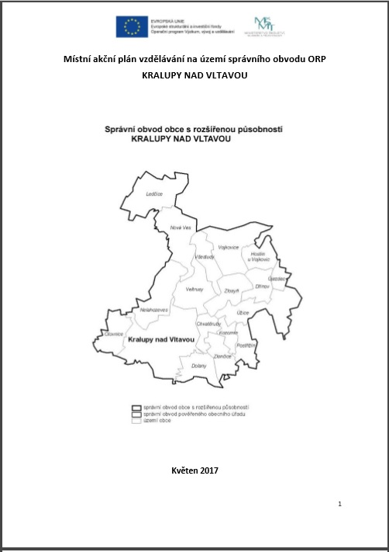
Dokument MAP rozvoje vzdělávání v ORP Kralupy nad Vltavou
Kompletně zpracovaný dokument včetně Akčního plánu a Aktivit – téměř 350 stran
Schvalují zřizovatelé zapojení do projektu MAP

Slide 12
Smlouva o spolupráci s ASZ
Bude zaměřena zejména na oblasti:
prohloubení spolupráce mezi rodinou a školou a odborné semináře pro rodiče
vzdělávání v oblasti inkluze pro pedagogy
kvalitní a dostupné zájmové a neformální vzdělávání pro všechny
Smlouva bude doplněna o konkrétní aktivity až v závislosti na výzvě MAP II.

Slide 13
Informace a výstupy k projektu
www.nadprahou.eu
Projekty
Místní akční plány rozvoje vzdělávání
ORP Kralupy nad Vltavou

Slide 14
Prostor pro Vaše dotazy…
? ? ?
!?!
Pssst…

Slide 15
Děkujeme za Vaši účast i pozornost!
Bc. Iva Sieberová
tel.: 608847675, e-mail: iva.sieberova@hotmail.com

